Slide 1
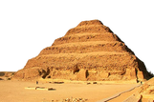
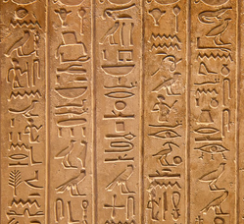
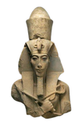
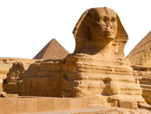
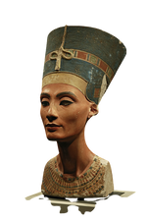
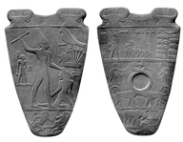
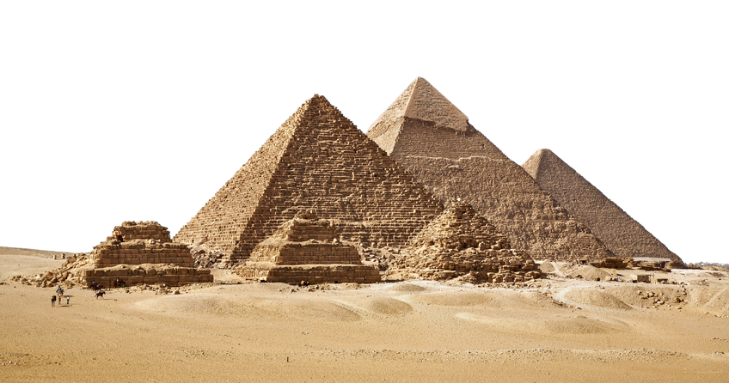
EDAD ANTIGUA
PERIODO PROTO-DINÁSTICO
PRIMER PERIODO INTERME-DIO
INICIO
IMPERIO ANTIGUO
IMPERIO MEDIO
HICSOS
IMPERIO NUEVO
INVASIONES
ÉPOCA TARDÍA
Época de invasiones
Época de invasiones
1069 a.C.
EGIPTO BAJO DOMINIO PERSA
Fin del Egipto unificado
EGIPTO BAJO DOMINIO GRIEGO
EGIPTO BAJO DOMINIO ROMANO
3400 a.C.
2686 a.C.
2181 a.C.
1786 a.C.
Primeros textos escritos
2133 a.C.
1552 a.C.
Pirámide de Zoser
Amenofis IV proclama el monteismo
684 a.C.
69 a.C.
30 a.C.
3100 a.C.
Egipto se convierte en provincia romana
El rey Menes o Narmer unifica el Alto y el Bajo Egipto
Esfinge de Giza
332 a.C.
Busto de Nefertiti
Alejandro Magno conquista Egipto
Pirámides de Keops, Kefren y Micerinos
Expansión territorial de Ramses II
WWW.ELORGANIZADORGRAFICO.COM

